Slide 1

数据结构和算法
作者：小甲鱼
让编程改变世界
Change the world by program

Slide 2
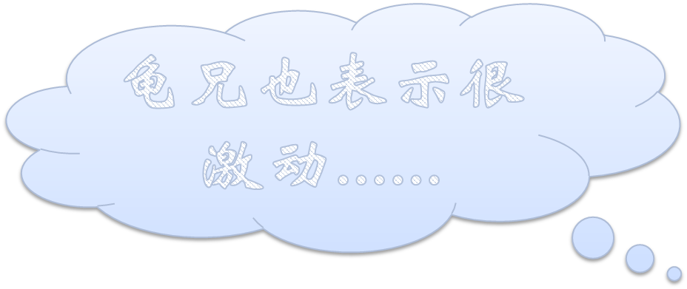

排序算法

Slide 3
排序的基本概念与分类
文绉绉的概念：
  假设含有n个记录的序列为{r1,r2,…,rn}，其相应的关键字分别为{k1,k2,…,kn}，需确定1,2,…,n的一种排列p1,p2,…pn,使其相应的关键字满足kp1<=kp2<=…<=kpn非递减（或非递增）关系，即使得序列成为一个按关键字有序的序列{rp1,rp2,…rpn}，这样的操作就称为排序。

Slide 4
通过例子消化概念
在排序问题中，通常将数据元素称为记录。
  显然我们输入的是一个记录集合，排序后输出的也是一个记录集合。
  所以我们可以将排序看成是线性表的一种操作。
排序的依据是关键字之间的大小关系，那么对同一记录集合，针对不同的关键字进行排序，可以得到不同序列。
请看例子：排序演示.xlsx

Slide 5
排序的稳定性
假设ki=kj(1<=i<=n,1<=j<=n,i!=j)，且在排序前的序列中ri领先于rj(即i<j)。
  如果排序后ri仍领先于rj，则称所用的排序方法是稳定的；
  反之，若可能使得排序后的序列中rj领先ri，则称所用的排序方法是不稳定的。

Slide 6
通过例子消化概念
编号 | 姓名 | 总分
1 | 小甲鱼 | 731
4 | 怡静 | 731
5 | 秋舞斜阳 | 726
3 | 黑夜 | 725
2 | 迷途 | 659
编号 | 姓名 | 总分
1 | 小甲鱼 | 731
2 | 迷途 | 659
3 | 黑夜 | 725
4 | 怡静 | 731
5 | 秋舞斜阳 | 726
稳定排序
不稳定排序
编号 | 姓名 | 总分
4 | 怡静 | 731
1 | 小甲鱼 | 731
5 | 秋舞斜阳 | 726
3 | 黑夜 | 725
2 | 迷途 | 659

Slide 7
影响排序算法性能的几个要素
时间性能
辅助空间
算法的复杂性

